Slide 1





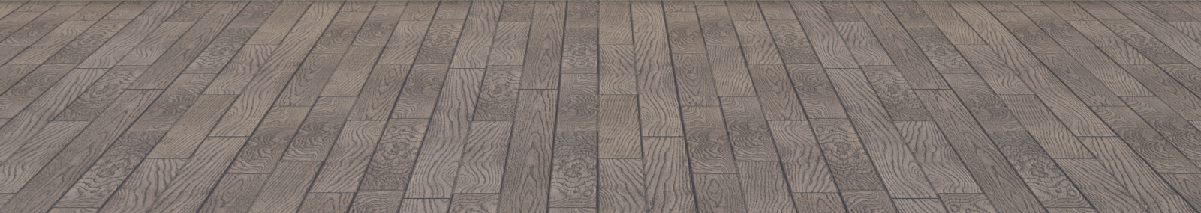
الجانب العملي
(Animated Slide)

Slide 2




الإنفوجرافيك في التعليم
INFOGRAPHICS
الأهداف الأدائية
في نهاية المحاضرة ستكون الطالبة قادرة على أن :
تُسجل حساباً شخصياً في مواقع تصميم الإنفوجرافيك.
تُصمم انفوجرافيك تعليمي من انشائها.
تُحرر انفوجرافيك تعليمي جاهز.
تعرف أدوات التحكم لتصميم الإنفوجرافيك.
تُضيف خلفية لاحد برامج الإنفوجرافيك.
تُدرج صورة لاحد برامج الإنفوجرافيك..
تُضيف نص لاحد برامج الإنفوجرافيك.
تُدرج رسوم إحصائية لاحد برامج الإنفوجرافيك .
تحفظ تصميم الإنفوجرافيك.
تُشارك تصميم الإنفوجرافيك في حساباتها بشبكات التواصل الاجتماعي.
حتماً ستحققون أكثر مما تحلمون، فقط عليكم التركيز والإبداع في تقديم الأفكار وتنفيذها

Slide 3


معاً نتعلم الإنفو جرافيك في التعليم عملياً
تأمل:لا يستطيع الإنسان أن يتطور إذا لم يجرب شيئاً غير معتاد عليه.( كفاح فياض )

Slide 4
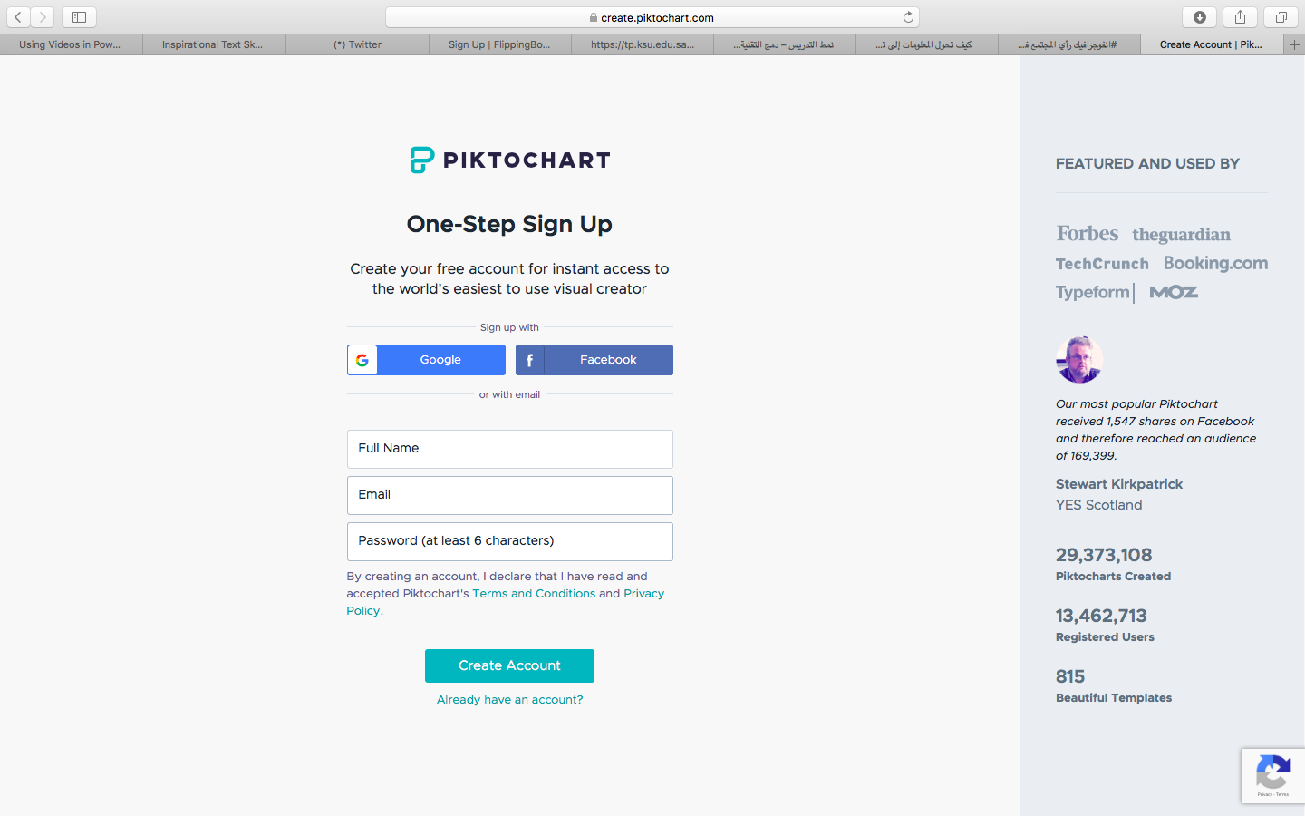
أولاً:خطوات التسجيل في موقع Piktochart
١،٢-التسجيل من خلال احد الحسابات الشخصية
اسمك بالكامل
٣-التسجيل من خلال انشاد حساب شخصي .
بريدك الإلكتروني
كلمة المرور
انقري لإنشاء الحساب
بداية ندخل على الموقع ثم نتبع الخطوات لتسجيل الدخول بحساب خاص:
https://piktochart.com
سيكون لدينا ثلاث خيارات :
١- التسجيل من خلال حسابك الشخصي في google.
٢-التسجيل من خلال حسابك الشخصي بال facebook.
٣-التسجيل من خلال انشاد حساب شخصي .

Slide 5
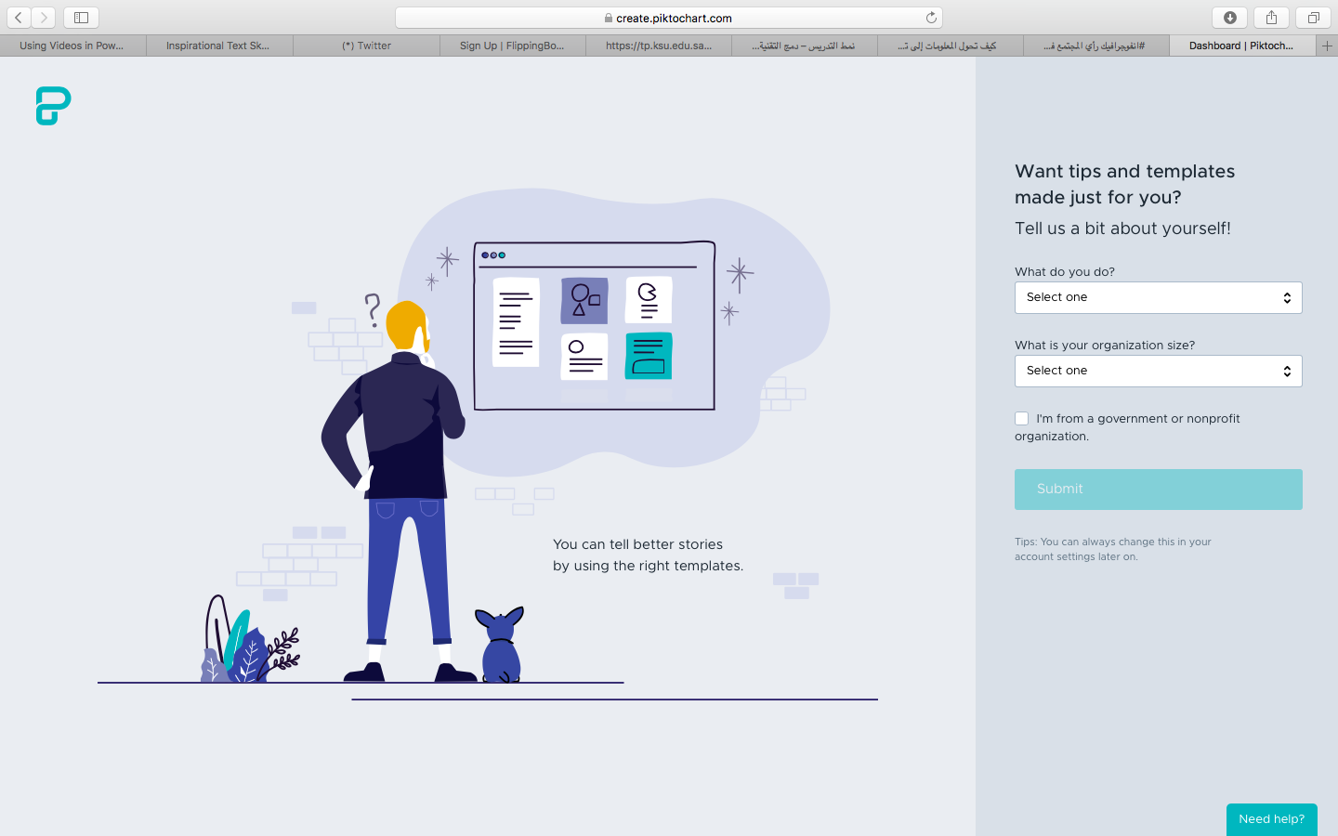
خطوات التسجيل في موقع Piktochart
الخيار الأول حول:
ماذا تُريدين تصميمه (الهدف من التصميم )؟
الخيار الثاني حول:
ما حجم التصميم المُراد ؟
الخيار الثالث :
انقري Submit لاستكمال للبدء بالتصميم
يمكنك طلب المساعدة

Slide 6
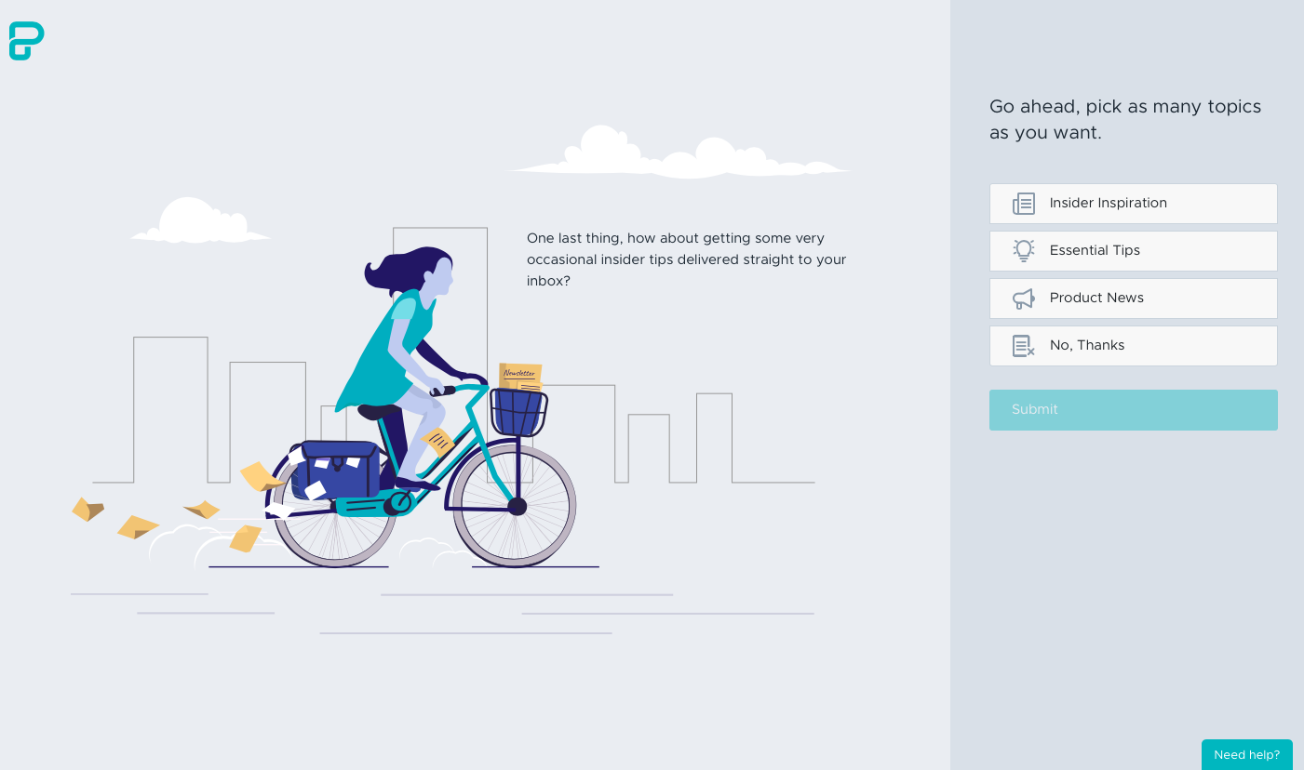
خطوات التسجيل في موقع Piktochart
اختاري الخيار الثالث :
No thanks
انقري Submit لاستكمال للبدء بالتصميم
الآن انتهينا من عملية التسجيل سننتقل لمراحل تصميم الإنفو جرافيك،
وسنتعرف معاً على الأدوات المتواجدة في الموقع، لتُبحرن في سماء ابداعاتكم في تصميمكم الشخصي .

Slide 7
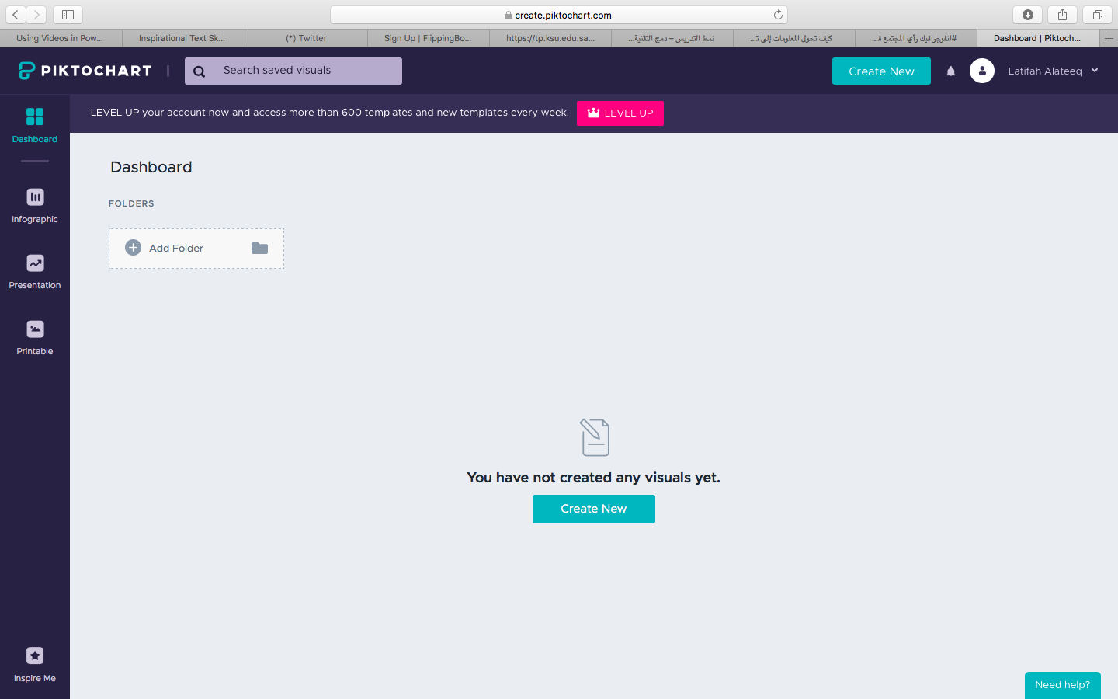
تصميم الإنفو جرافيك في موقع Piktochart
تستطيعين انشاء مجلد خاص من خلال آضافة مجلد
لإنشاء انفوجرافيك جديد نختار create new

Slide 8
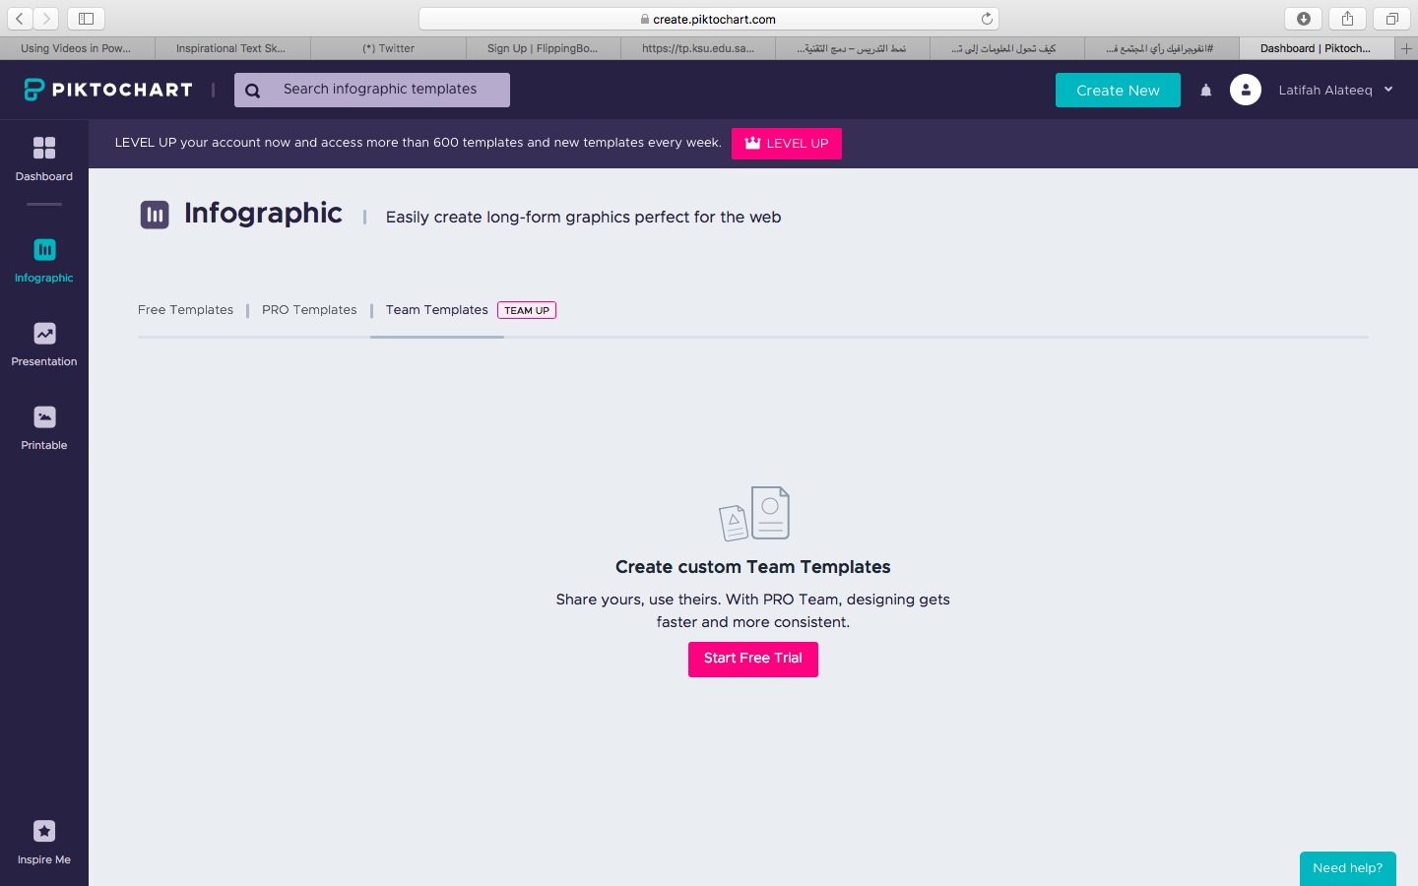
تصميم الإنفو جرافيك في موقع Piktochart
١
٢
عليك اختيار (١) للإنفوجرافيك ثم اختيار (٢) لمساحة وأدوات مخصصة مجانية لتصميم الإنفوجرافيك.

Slide 9
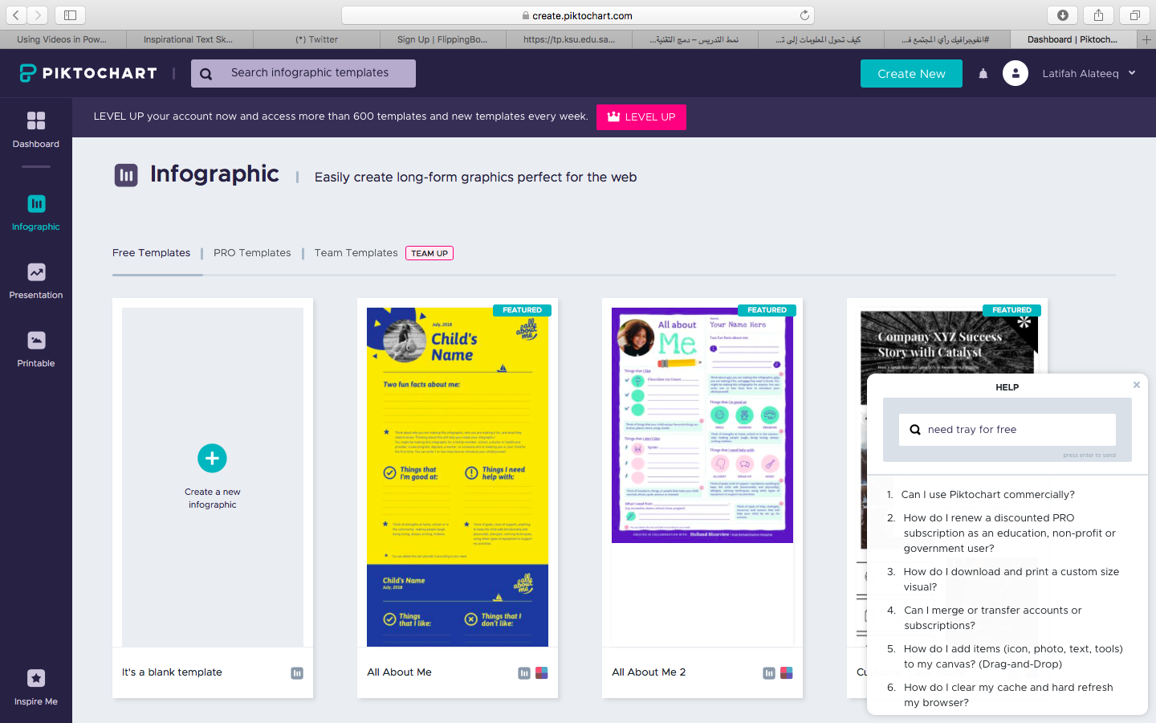
تصميم الإنفو جرافيك في موقع Piktochart
١
٢
عليك اختيار (١) لتصميم انفوجرافيك خاص بك بالأدوات المتوفرة أو اختيار(٢) لاختيار تصاميم مخصصة والتعديل عليها حسب ما تراه مناسباً.

Slide 10
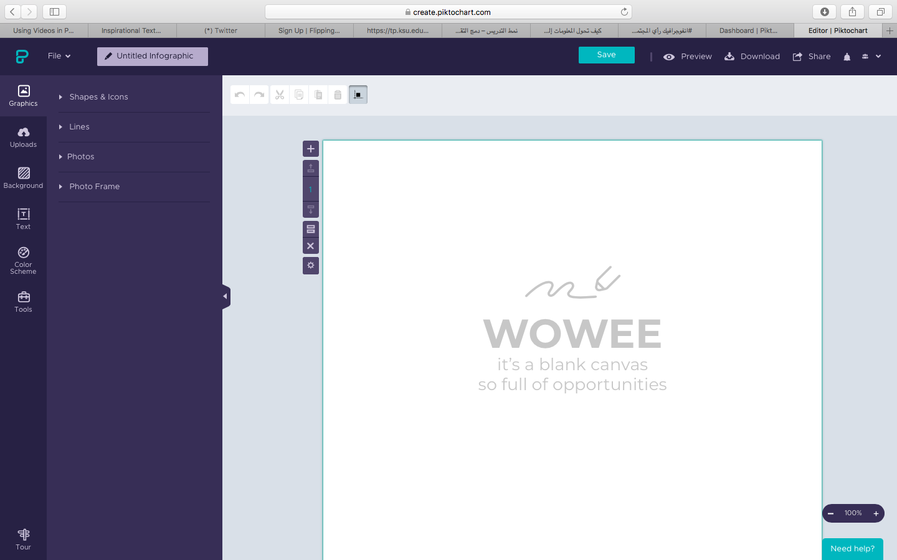
تصميم الإنفو جرافيك في موقع Piktochart
١
لتحرير اسم التصميم
حفظ
عرض
تحميل
مشاركة
أدوات مخصصة لتصميم
٢
مساحة خاصة بتصميم الإنفوجرافيك

Slide 11
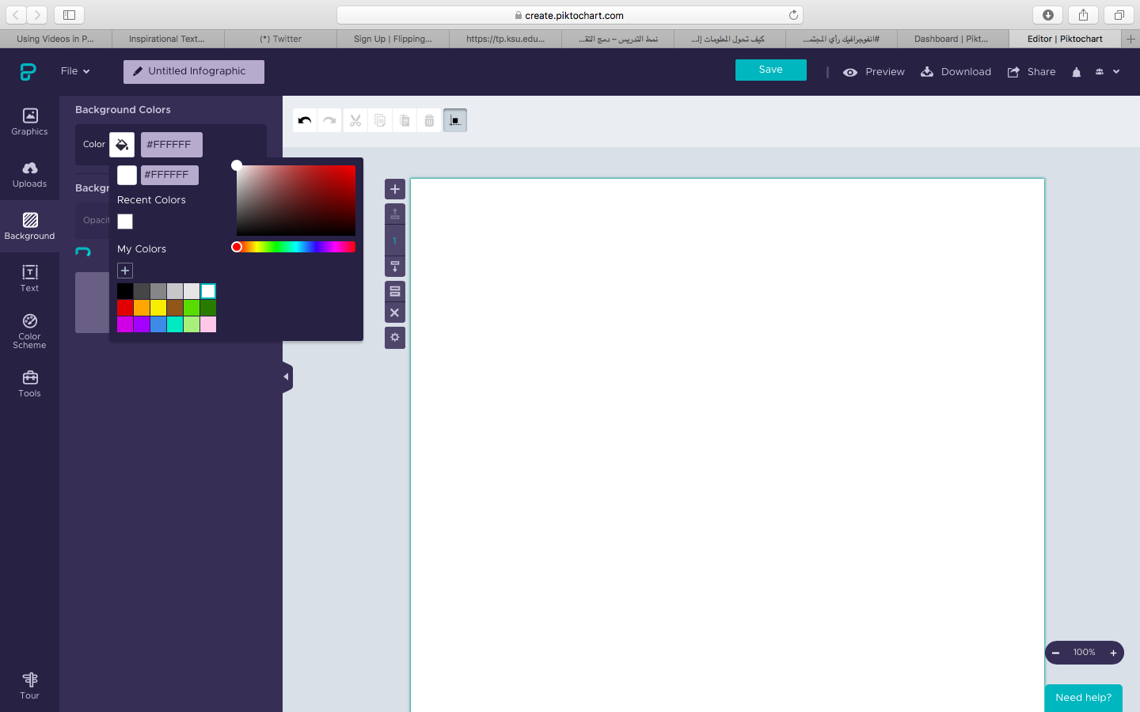
تصميم الإنفو جرافيك في موقع Piktochart
الرسوم
١
لرفع الصور
٢
خلفية التصميم
٣
إضافة نص
٤
أدوات ورسوم احصائية
٥
ومن خلال الأدوات السابقة يكون بإمكاننا تصميم الإنفوجرافيك الخاص بنا وفق الإمكانيات المُتاحة،،

Slide 12
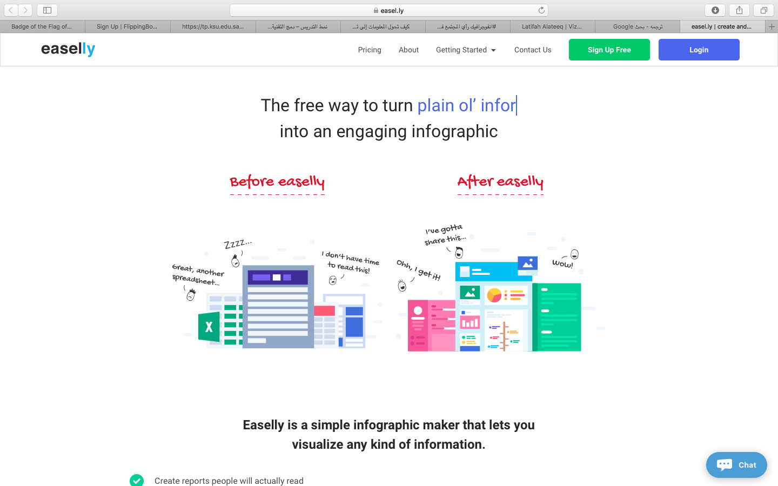
ثالثاً: خطوات التسجيل في موقع easel.ly
التسجيل المجاني
الدخول
لتسجيل كمستخدم جديد نختار التسجيل المجاني، وإذا كان لدنيا حساب مُسبق ننقر على الدخول.

Slide 13
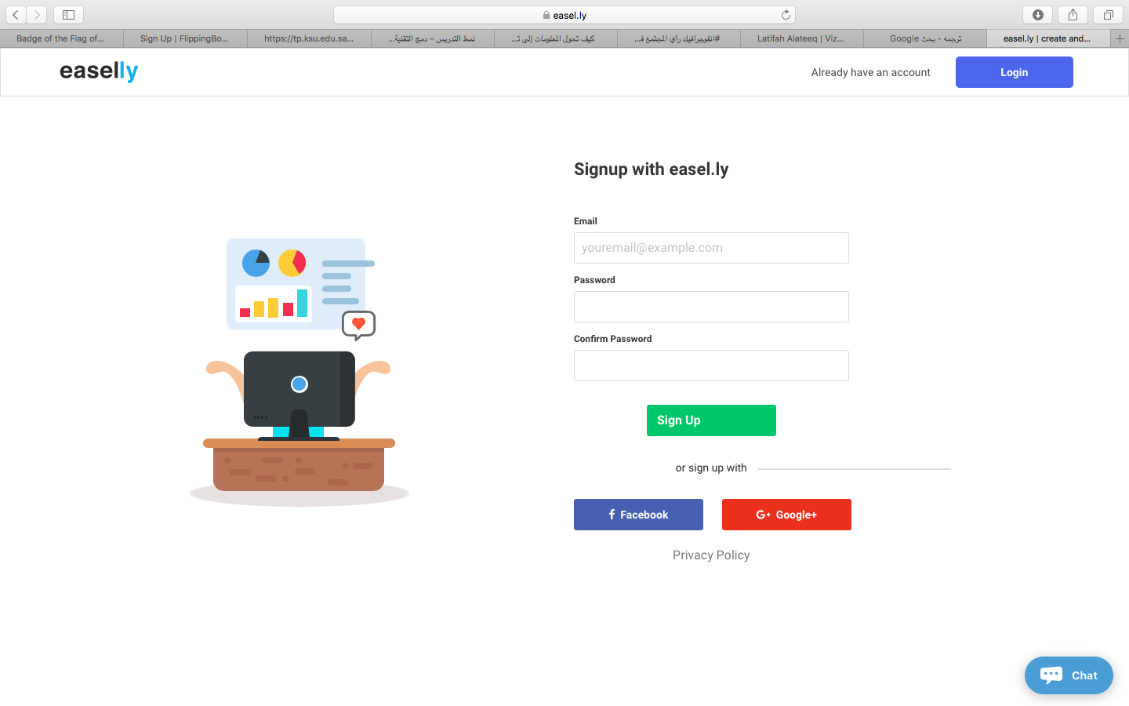
ثالثاً: خطوات التسجيل في موقع easel.ly
١
بريدك الإلكتروني
كلمة المرور
إعادة كلمة المرور
انقر للتسجيل
٣
٢
بداية ندخل على الموقع ثم نتبع الخطوات لتسجيل الدخول بحساب خاص:
https://www.easel.ly
سيكون لدينا ثلاث خيارات :
١- التسجيل من خلال انشاء حساب شخصي .
٢-التسجيل من خلال حسابك الشخصي في google.
٣-التسجيل من خلال حسابك الشخصي بال facebook.

Slide 14
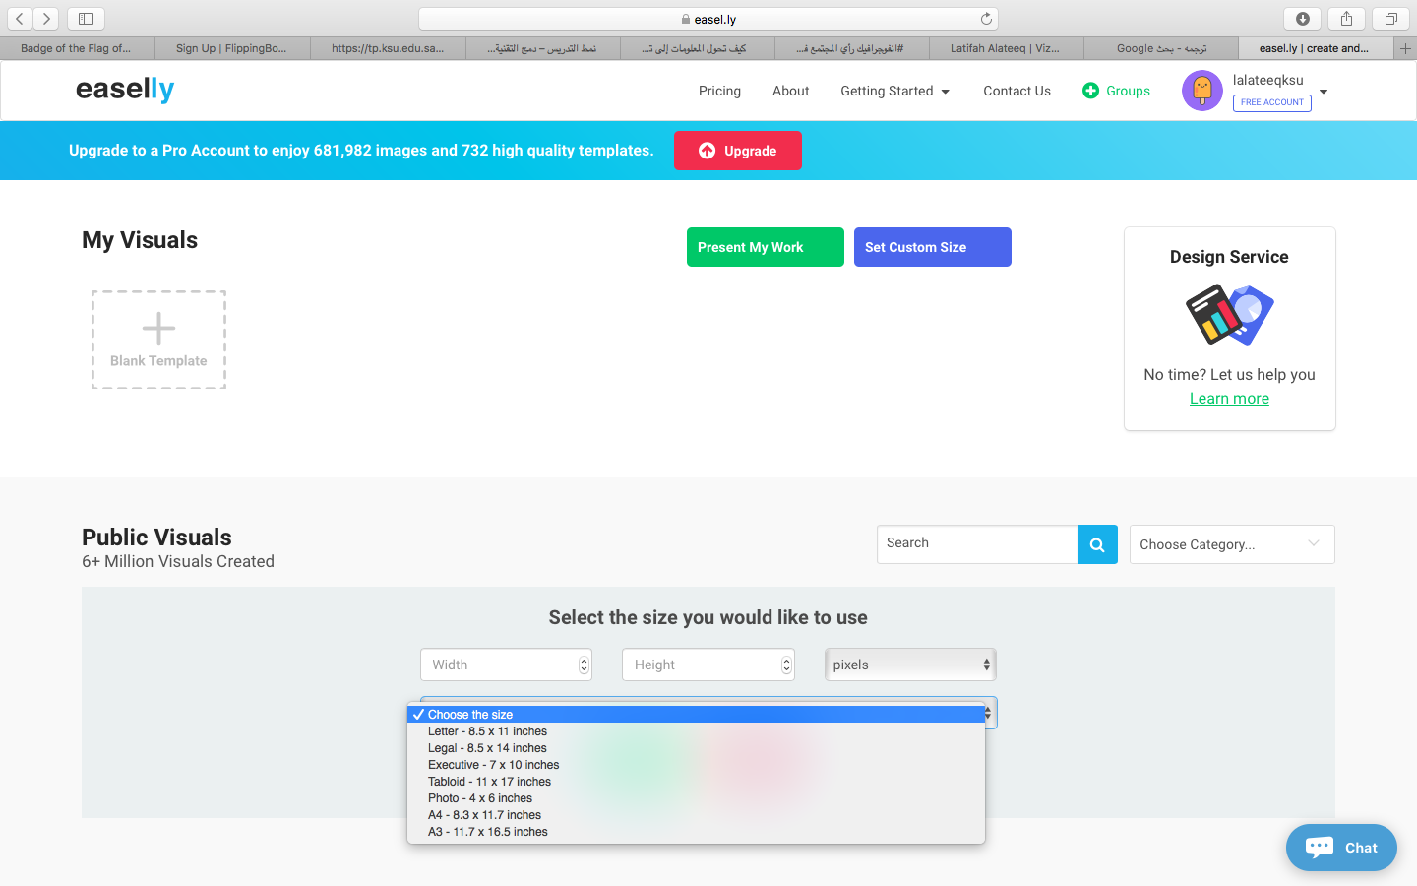
التعرف على موقع easel.ly
اعرض عملي
تحديد حجم التصميم
لتصميم جديد
تحديدك الخاص
تحديد مُخصص
(جاهز)
الفكرة هُنا في الموقع ايضاً اتاحة خيارات اكثر مرونة بين تصميم جديد بطابع شخصي، أو اختيار تصميم جاهز وتعديل ما يلزم.

Slide 15
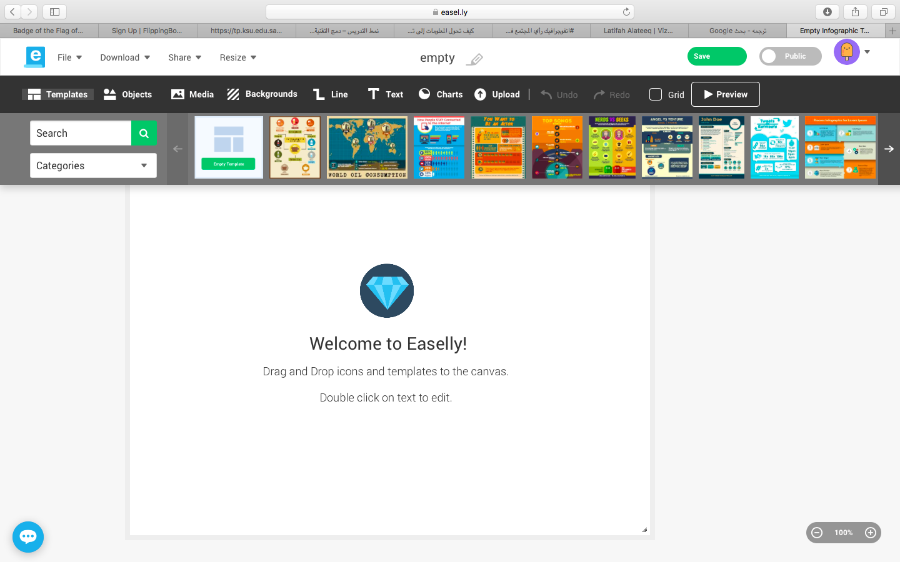
التعرف على موقع easel.ly
اكتب اسماً لتصميمك
حفظ
صور
نصوص
استعراض
خلفيات
رسوم
مخططات
تحميل
تصميم جاهز يمكننا البحث حسب التبويبات المحددة بالقائمة المنسدلة
نتعرف هُنا على الواجهة الخاصة بالتصميم والخيارات المتاحة، الجدير بالذكر هذا الموقع لا يُعطي

Slide 16
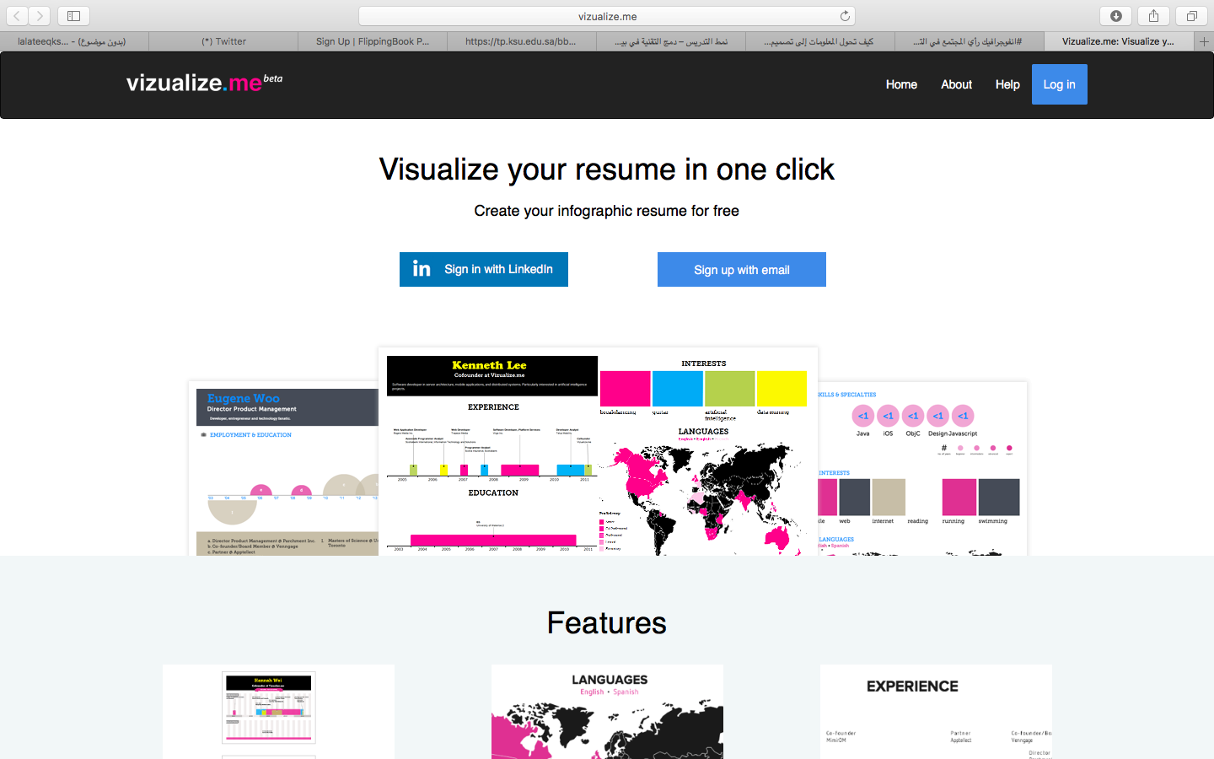
ثالثاً: خطوات التسجيل في موقع Visualize
٢
١
اسمك بالكامل
بريدك الإلكتروني
كلمة المرور
الهدف من موقع Visualize تحويل سيرتك الذاتية الى انفوجرافيك
بداية ندخل على الموقع ثم نتبع الخطوات لتسجيل الدخول بحساب خاص:
http://vizualize.me
سيكون لديك خيارين لتتسجيل :
١- عن طريق البريد الإلكتروني الخاص بك.
٢-عن طريق حسابك في linked in.

Slide 17
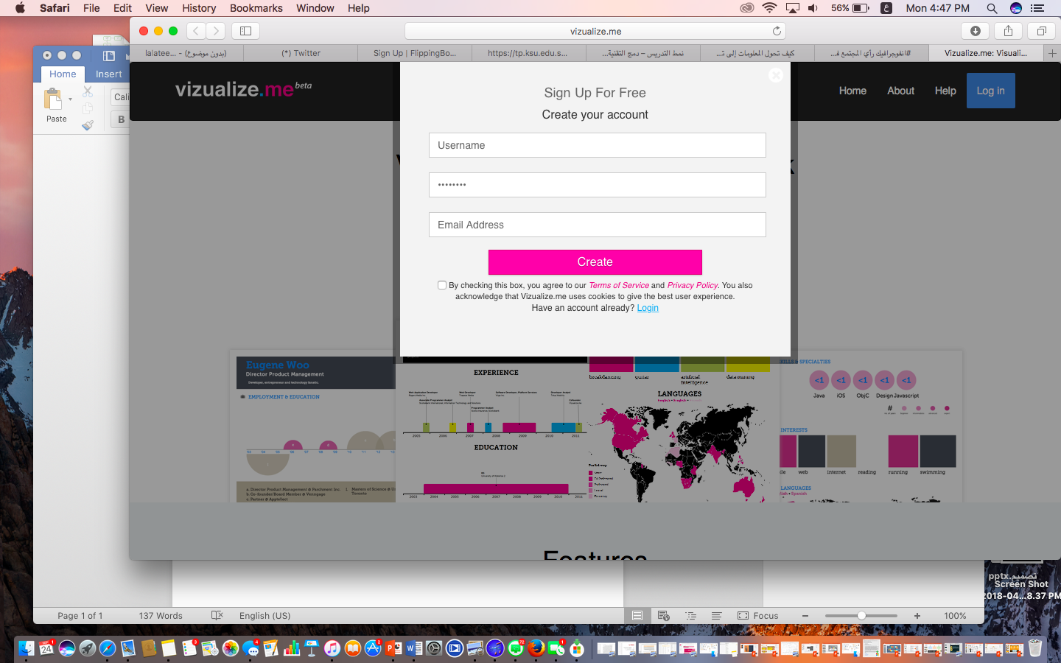
ثانياً: خطوات التسجيل في موقع Visualize
اسم المستخدم
كلمة المرور
بريدك الإلكتروني
لأنشاء الحساب الشخصي.
ضعي صح للموافقة على الشروط

Slide 18
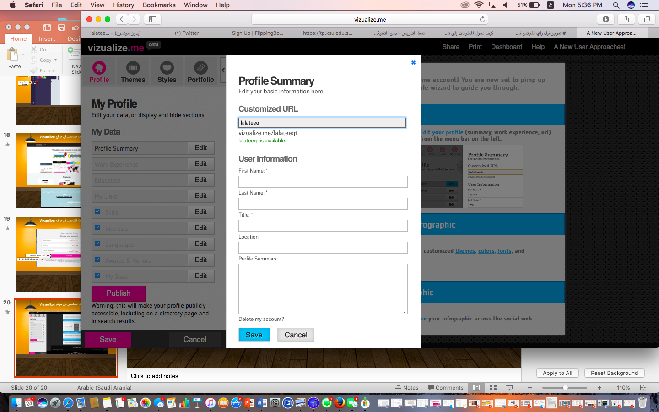
تصميم ملفك الشخصي في موقع Visualize
ملخص حول ملفك الشخصيProfile summary
تحديد اسمك لرابط صفحتك الشخصية
انقري edit
ثم ابدئي تحرير بياناتك
الاسم الأول
العائلة
العنوان
موقعك
ملخص حولك
انقري حفظ

Slide 19
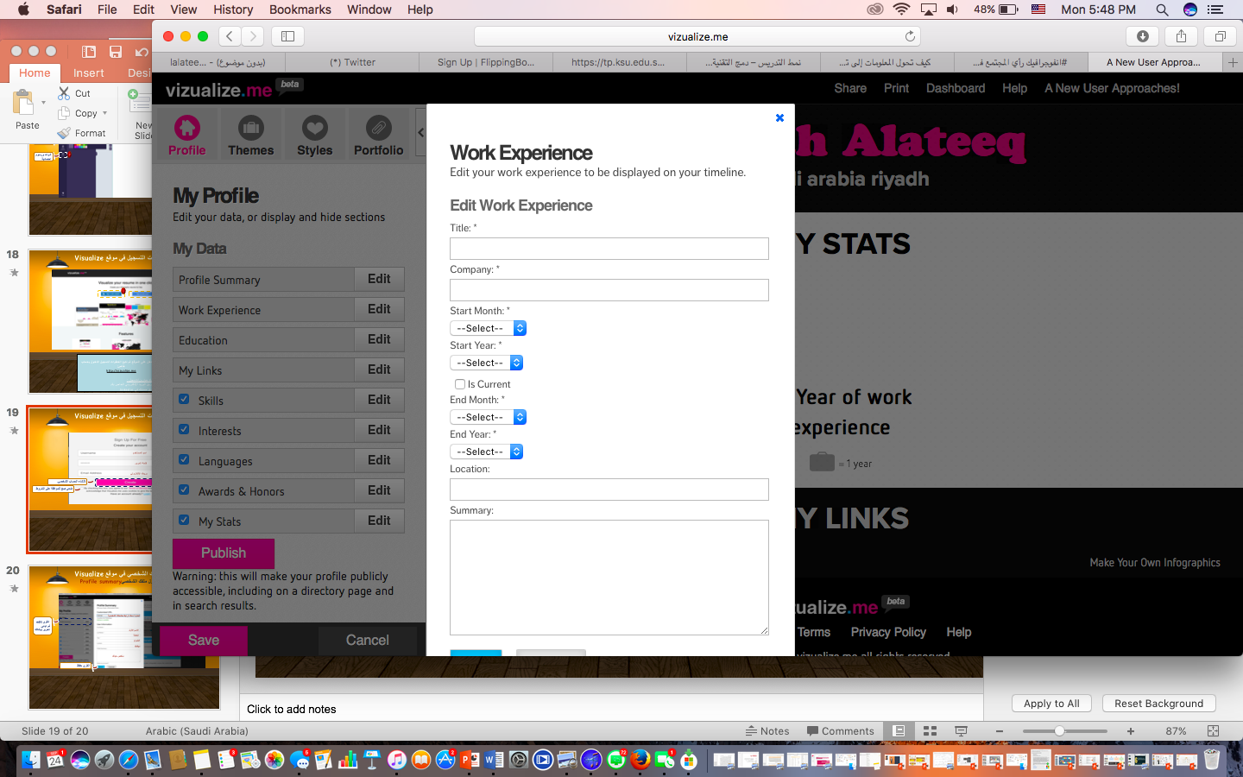
تصميم ملفك الشخصي في موقع Visualize
تحرير بيانات العمل work experience
أعمل في
انقري edit
ثم ابدئي تحرير بيانات العمل
اسم المؤسسه
بدأت العمل في شهر
بدأت العمل في عام
وإذا كانت هي الوظيفه الحالية ضعي
علامة صح على Current أو اكملي الخيارات
انقري حفظ

Slide 20
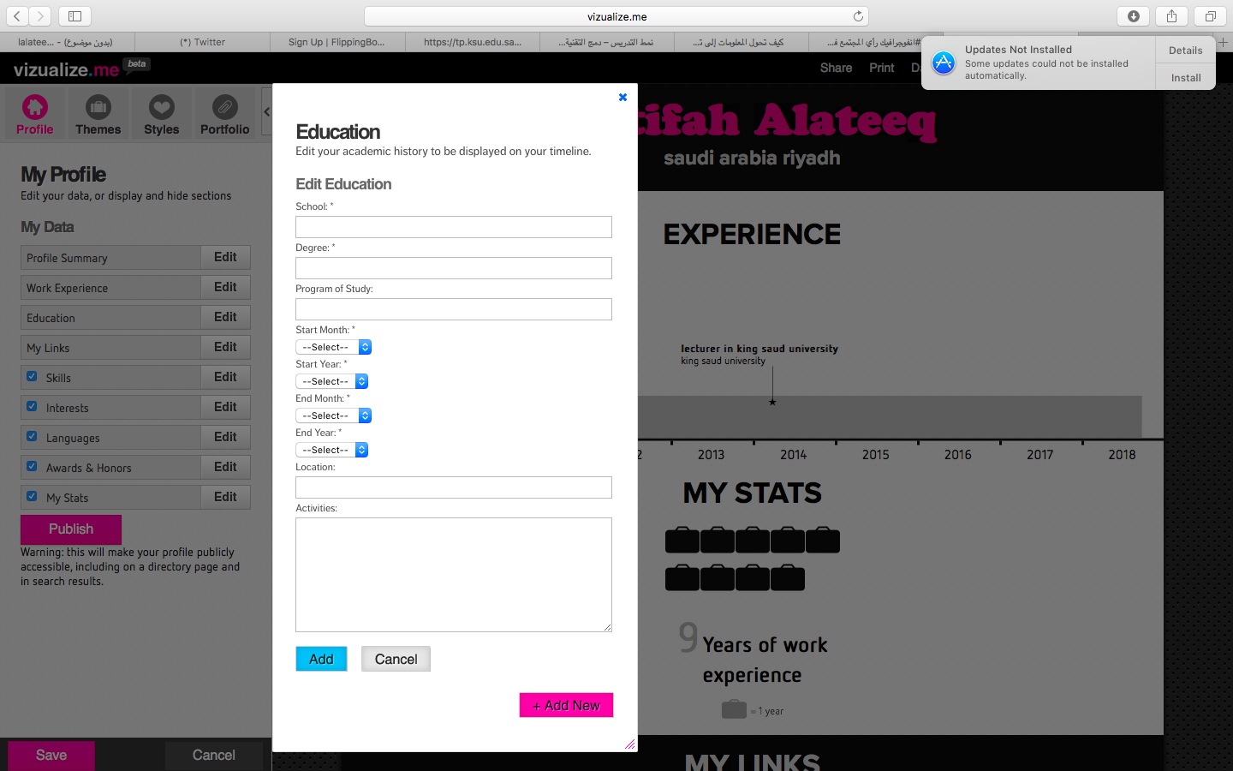
تصميم ملفك الشخصي في موقع Visualize
تحرير بيانات التعليم Education
اسم المؤسسة التعليميه
انقري edit
ثم ابدئي تحرير بيانات التعليم
الدرجة العلمية
البرنامج الدراسي
بدأت الدراسة في شهر
بدأت الدراسة في عام
انتهت الدراسة في شهر
انتهت الدراسة في عام
الموقع
النشاطات
اضافة
إضافة جديد

Slide 21
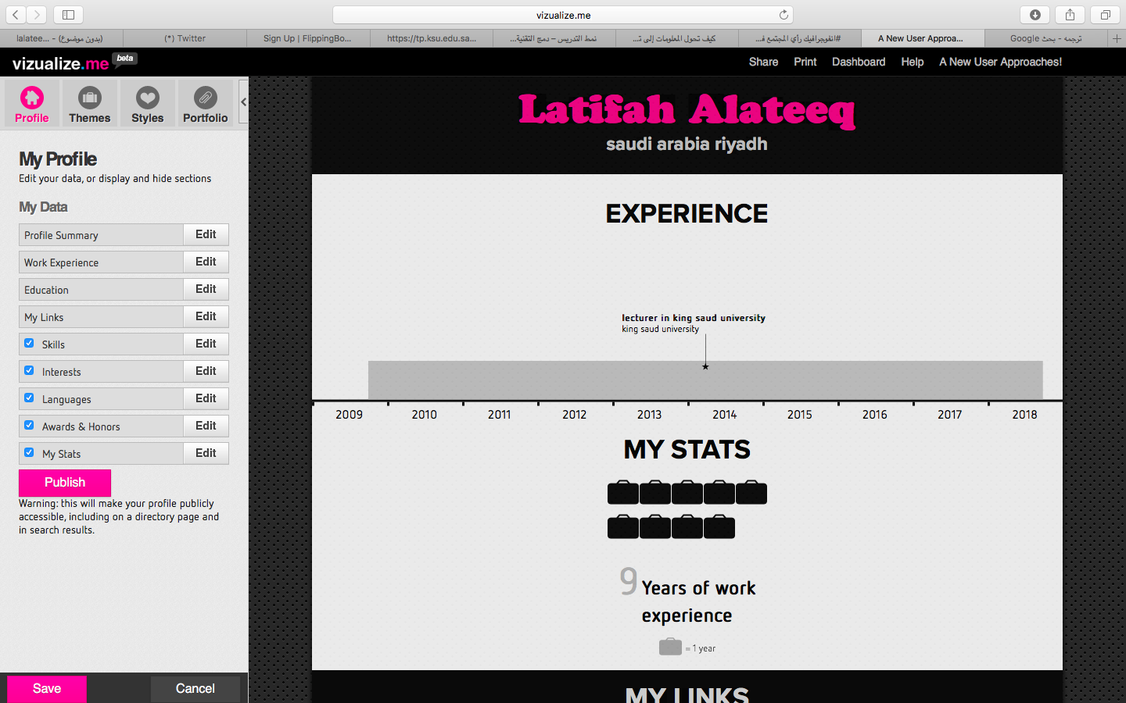
تصميم ملفك الشخصي في موقع Visualize
موقعك الشخصي
مهاراتك
هواياتك
لغاتك
جوائز حاصلة عليها
الوضع الحالي
نشر

Slide 22
الجانب العملي
(Animated Slide)

